Slide 1


Slide 2
hello!
El TOAST program es un curso online básico de inglés que se encuentra en la plataforma iEvolve

Slide 3
Lo nuevo en TCS Chile
Sesiones de acompañamiento

Slide 4
1.
Estructura del curso

Slide 5
💃
Curso Online en iEvolve
Clases presenciales de acompañamiento
ID del curso: 55283
Resolución de dudas del curso online y clases de conversación (speaking sessions)

Slide 6
2.
Curso online en iEvolve

Slide 7
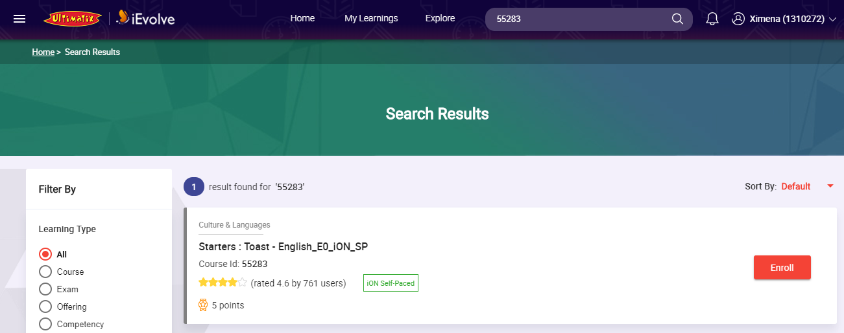
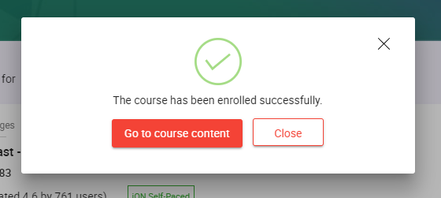
Ingresar a iEvolve a través de Ultimatix y escribir el código en la barra de búsqueda: 55283
Hacer click en Enroll

Slide 8
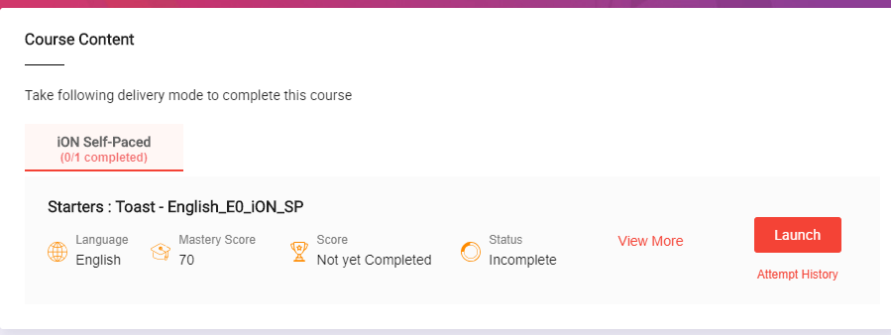
Hacer click en Launch y Proceed
Pestaña iON

Slide 9
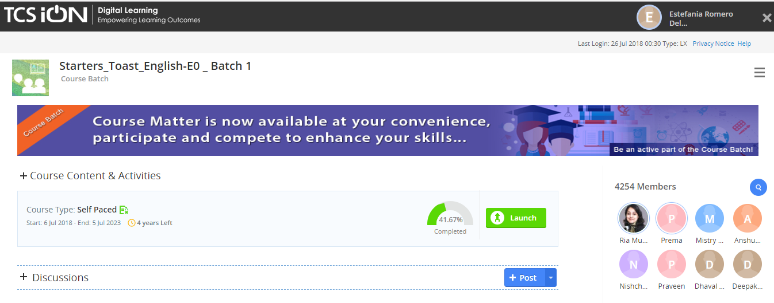
Nos redirecciona a una nueva pestaña TCS Ion. Hacer click en Launch

Slide 10
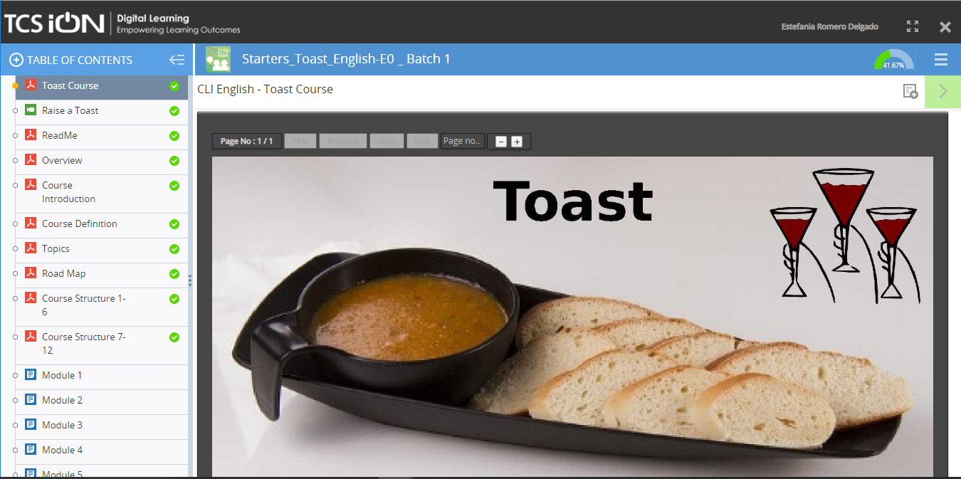
Nos redirecciona a una nueva ventana
Click para ir a la siguiente sección
Tabla de contenido

Slide 11

Instrucciones
> Son 10 módulos + Assessment que serán desarrollados uno por semana.
> Cada módulo tiene una duración aproximada de 4 a 4.5 horas.
> El navegador recomendado es Chrome.
> Es necesario marcar el botón “Mark as read” (parte superior derecha) cada vez que completa el módulo.
> Al terminar los 10 módulos se debe aprobar un examen con el 70% como mínimo.
> Grado E0 o A1.

Slide 12
Temas de estudio
> Presentación, saludos
> Identificando personas , cosas, signos, colores
> Dias, meses, estaciones, clima
> Numeros hasta el 100
> Descripción de actividades (en la semana, en casa, en vacaciones)
> Preguntas sobre compras, ordenar en restaurantes, direcciones
> Uso del like, dislike, agree, desagree
> Vocabulario familia, hobbies, sentimientos, emociones, salud
> Conversaciones telefónicas, conversaciones diarias
> Verbos (to-be y verbos básicos)
> Sustantivos
> Adjetivos
> Adverbios
> Tiempos (present, pasado, presente continuo)
> Comparativos y superlativos
> Artículos, pronombres, preposiciones, posesivos.

Slide 13
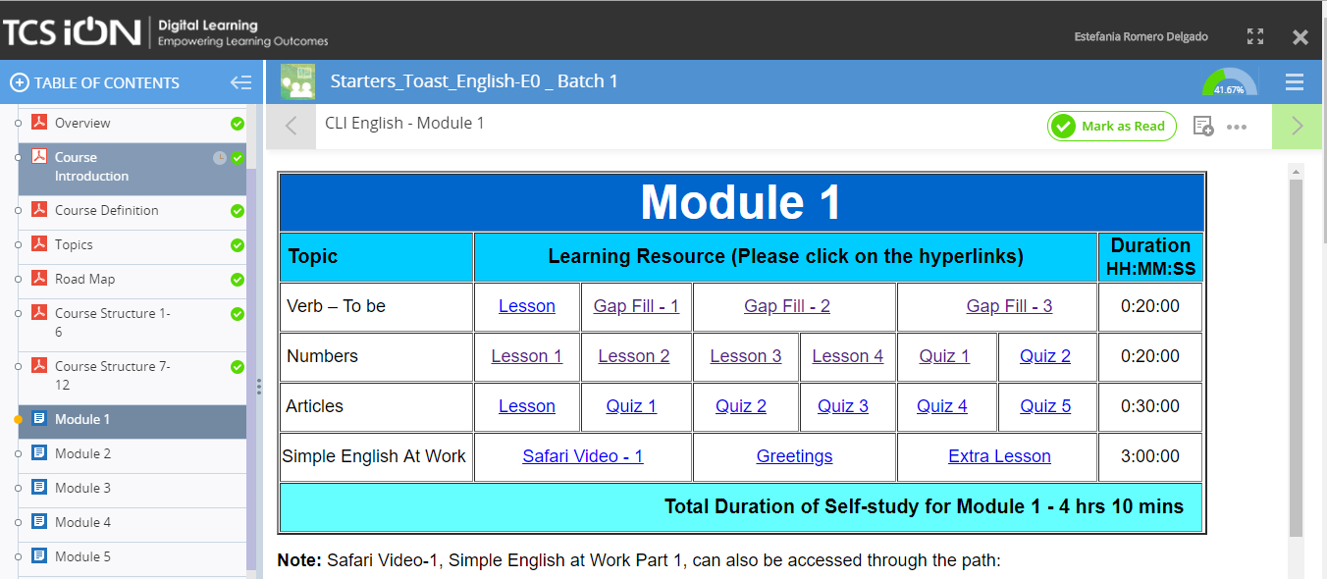
Ingreso al Módulo 1:
Nota: Solo la página que se abre es la que debe ser estudiada. No hacer click en next
Click en cada link y se abre una nueva página

Slide 14
What´s next?
Compromiso de asistir al 100% de las sesiones
INICIO DE CLASES: 17 DE Mayo

Slide 15
thanks!
Any questions?
Osvaldo.lastra@tcs.com

